Slide 1
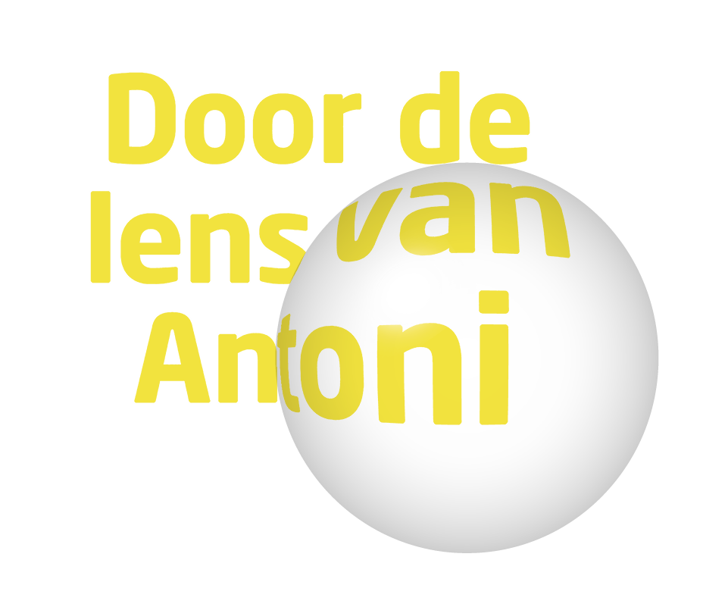
We gaan op ontdekkingsreis naar het onzichtbare!

Slide 2
Vakdoelen
Jullie project gaat over onderzoek doen. Onderzoek doe je als je iets wilt weten dat je nog niet weet. Zo leren we steeds meer over de wereld om ons heen. Mensen zijn nieuwsgierig en willen graag weten wat er nog meer is dat ze bijvoorbeeld niet kunnen zien. Wat nog onzichtbaar is. Kun je het onzichtbare toch zien? En wat valt er dan allemaal te ontdekken?
Je weet waarom wetenschappelijk onderzoek belangrijk is voor onze maatschappij
Je kunt de basisprincipes & stappen van wetenschappelijk onderzoek uitvoeren
Je kunt beargumenteren dat wetenschap zich onderscheidt van fictie door het streven naar waarheidsvinding
Je kunt uitleggen welke rol Antoni van Leeuwenhoek heeft gespeeld in het wetenschappelijk onderzoek

Slide 3
Lesdoelen: wat leren we vandaag?
Je kunt uitleggen wat wetenschap is
Je kunt uitleggen welke rol de microscoop heeft gespeeld en speelt in wetenschappelijk onderzoek én wat Antoni van Leeuwenhoek hierin heeft betekend
Je kunt demonstreren hoe je iets kunt vergroten en hoe je vergroting kunt meten
Je kunt een onderzoeksvraag formuleren rondom de waarneming van het onzichtbare

Slide 4
Wat is wetenschap en wat een doet een wetenschapper?
Mijn naam is:
Mijn beroep of werk is:
Ik vind het leuk om:
Vandaag ben ik hier om:

Slide 5
Wat gaan we doen?
Je maakt opdrachten over hoe groot dingen eigenlijk zijn (opdracht fotoquiz en sprongen van 10 (optioneel))
Je leert hoe de microscoop werd uitgevonden (film Tiemen)
Je gaat je eigen microscoop maken (opdracht en films Wim van Egmond Zelf microscopen maken (Flenslens is optioneel))
Je bedenkt een onderzoeksvraag (opdracht Bedenken onderzoeksvraag)

Slide 6
Opdracht
Je maakt opdrachten over hoe groot dingen eigenlijk zijn (opdracht fotoquiz en sprongen van 10 (optioneel))

Slide 7
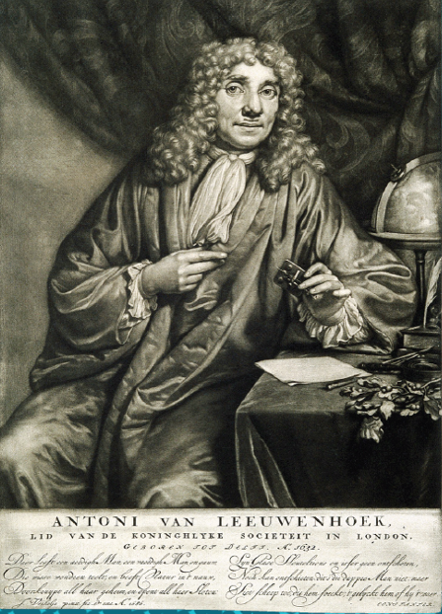
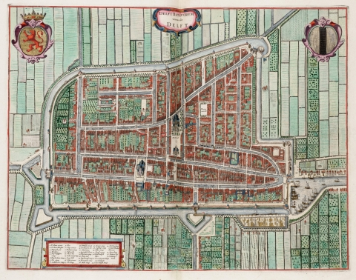
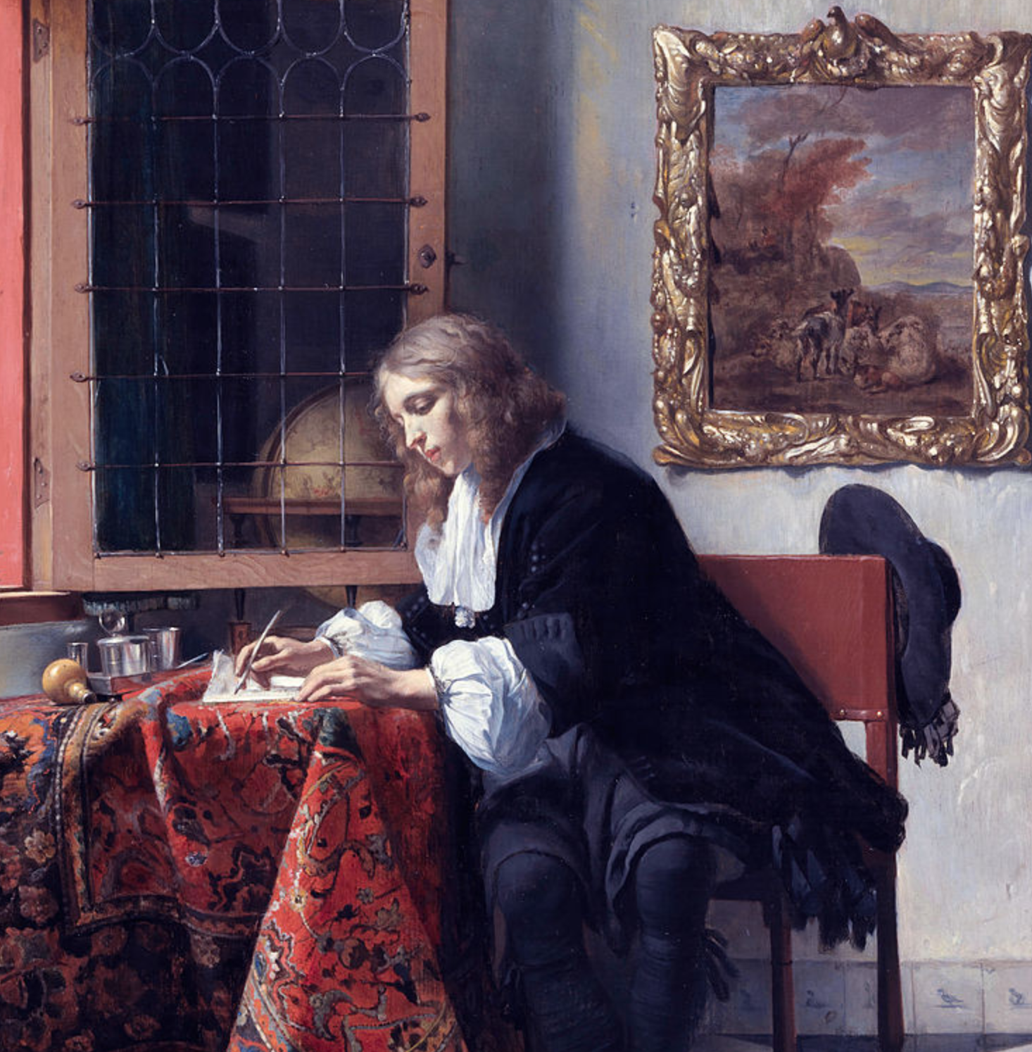
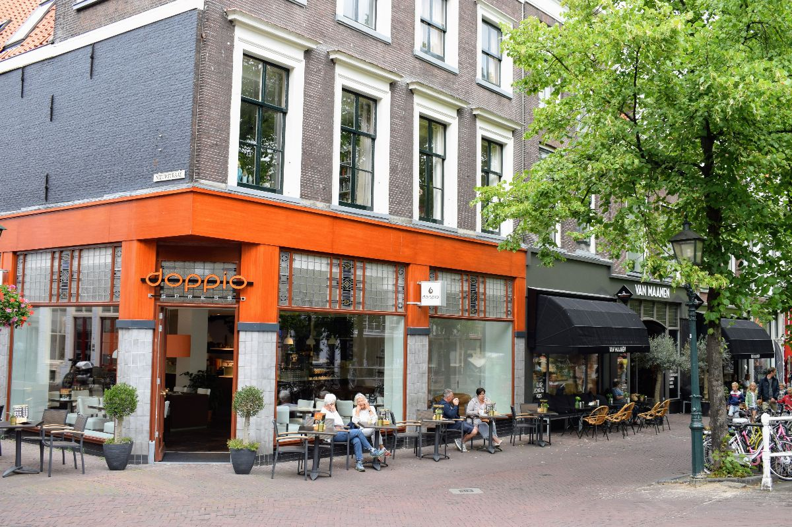
Wie was Antoni van Leeuwenhoek?
Leefde van 1632 – 1723 in Delft
Vader van zijn dochter Maria, verloor twee maal zijn vrouw
Handelaar in lakens (en gebruikte daarom al vergrootglazen)
Hij was welvarend (Gouden Eeuw) en belangrijk burger in Delft
En had tijd voor zijn hobby: kijken door microscopen
Hij was handig, precies en nieuwsgierig en kon goed verbeelden en beschrijven!
Notes:
Leefde van 1632 – 1723 in Delft
Vader van zijn dochter Maria, verloor twee maal zijn vrouw
Handelaar in lakens (en gebruikte daarom al vergrootglazen)
Hij was welvarend (Gouden Eeuw) en belangrijk burger in Delft
En had tijd voor zijn hobby: kijken door microscopen
Hij was handig, precies en nieuwsgierig en kon goed verbeelden en beschrijven!

Slide 8
Wat maakt Antoni van Leeuwenhoek bijzonder?
Van Leeuwenhoek was de eerste mens die een wereld zag die je niet kunt zien met je blote oog. Hij zag bijvoorbeeld als eerste superkleine diertjes (later werden dat bacteriën genoemd) maar had nog geen idee wat dat waren. Daarvoor gebruikte hij een lens die hij zelf had gemaakt.
Notes:
Leefde van 1632 – 1723 in Delft
Vader van zijn dochter Maria, verloor twee maal zijn vrouw
Handelaar in lakens (en gebruikte daarom al vergrootglazen)
Hij was welvarend (Gouden Eeuw) en belangrijk burger in Delft
En had tijd voor zijn hobby: kijken door microscopen
Hij was handig, precies en nieuwsgierig en kon goed verbeelden en beschrijven!

Slide 9
Opdracht
Je gaat je eigen microscoop maken

Slide 10
Onderzoekscyclus

Slide 11
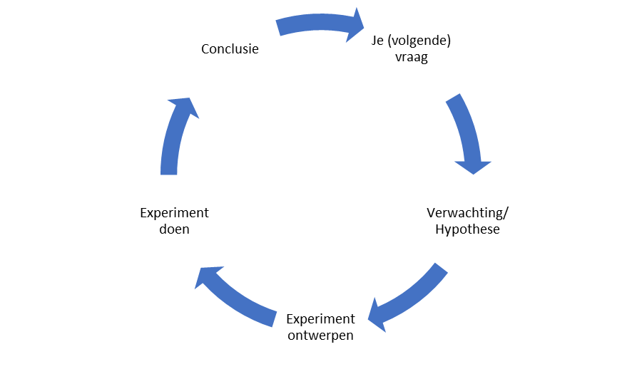
Onderzoekscyclus

Slide 12
Opdracht: Wat zou jij willen onderzoeken?
Voorbeelden van vragen:
Hoe ziet een mensenhaar eruit van dichtbij? Verschil in dikte en kleur?
Kleding. Waar is je kleding van gemaakt? Wat voor soort stof? Haren? Kunststof? Plantaardig? Of dierlijk?
Hoe zit de poot van een spin in elkaar? Waarom valt de kruisspin niet uit het web?
Hoe zit de poot van een vlieg in elkaar? Hoe kan een vlieg over het plafond lopen?
Hoe zit een vleugel in elkaar? Is het plat of gevouwen?
Hoe bewegen microscopische waterdiertjes zich voort? Hoe veel manieren van zwemmen kun je ontdekken?

